Slide 1
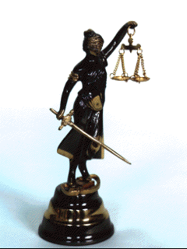
法学とリーダーシップ
各国のリーダーに法学部出身が多いのはなぜか？
名古屋大学・明治学院大学 名誉教授
加賀山 茂
http://cyberlawschool.jp/kagayama/

Slide 2
目次
自己紹介
問題提起と仮説
  面接で「あなたの売り」は何かと問われたらどうする？
  グローバルな人材といえる資質とは何か？
  日本人の克服すべき弱点とは何か？
    「同」調精神と「和」の精神とはどう違うのか？
    同調圧力とどう戦うのか？
法律家の思考方法から問題解決力を学ぶ
  テミス像によって知る法の全体像と「売り」
  法律家の思考方法（アイラック(IRAC)）とは何か
  議論の技法としてのトゥールミンの図式とは何か
解釈方法論とは何か？
  文理解釈，拡大・縮小解釈，反対解釈，類推解釈
リーダーシップとフォロワーシップ
  フォロワーあってのリーダー
  フォロワーの類型と流動化とまとめ
結論と今後の展望
参考文献
復習のための提出課題（1問選択）
  あなたの所属する学部の売りは何か？
  あなたが達成すべき目標は何か（未来から現在へ）？
  あなたにとって，和の精神（十七条の憲法第1条）とか，法律家の考え方（アイラック(IRAC)）とかと，リーダーシップとは親和的か？

Slide 3
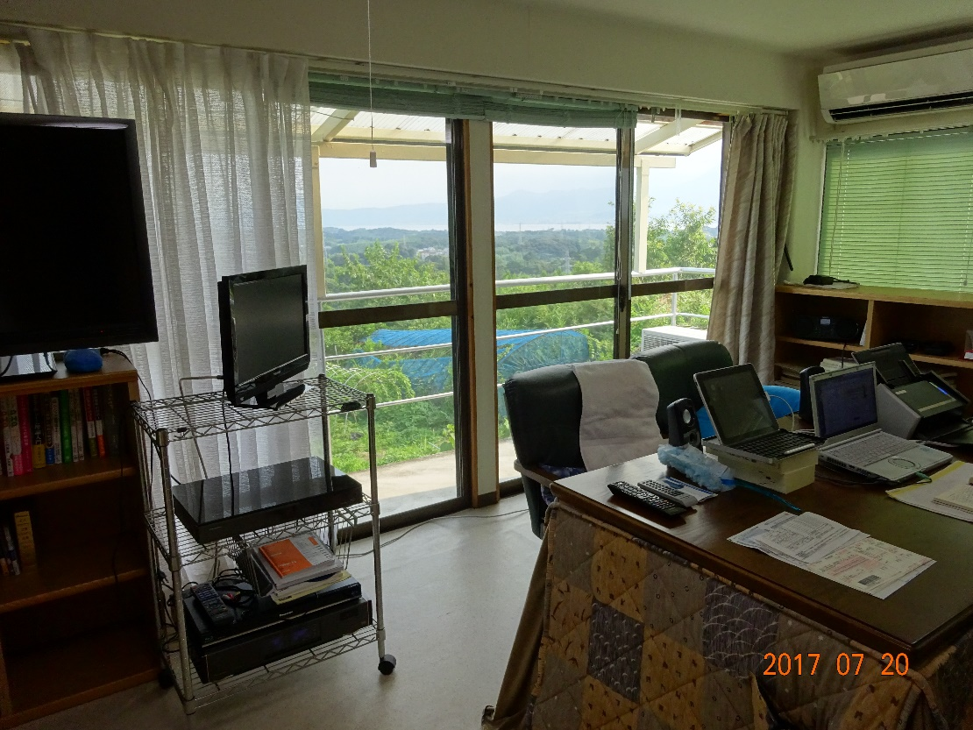
加賀山 茂の自己紹介・経歴
1948年 愛媛県宇和島生まれ（現在72歳）
1979年 大阪大学法学部，大学院博士課程単位取得退学（31歳）
1979年 国民生活センター研究部職員（4年半）消費者問題の実務
1984年 大阪大学教養部講師（3年）民法，法律人工知能
1987年 大阪大学法学部助教授，教授（10年）民法，法律人工知能
2005年 明治学院大学法科大学院，法学部（11年）民法，消費者法
2015年 明治学院大学「法と経営学研究科」委員長（2年）退職
2017年 名古屋大学・明治学院大学名誉教授
1997年 名古屋大学法学部教授（10年）民法，アジア法整備支援
2018年 吉備国際大学大学院（通信制）知的財産学研究科特任教授
2020年 順正学園AI活用研究所副所長

Slide 4
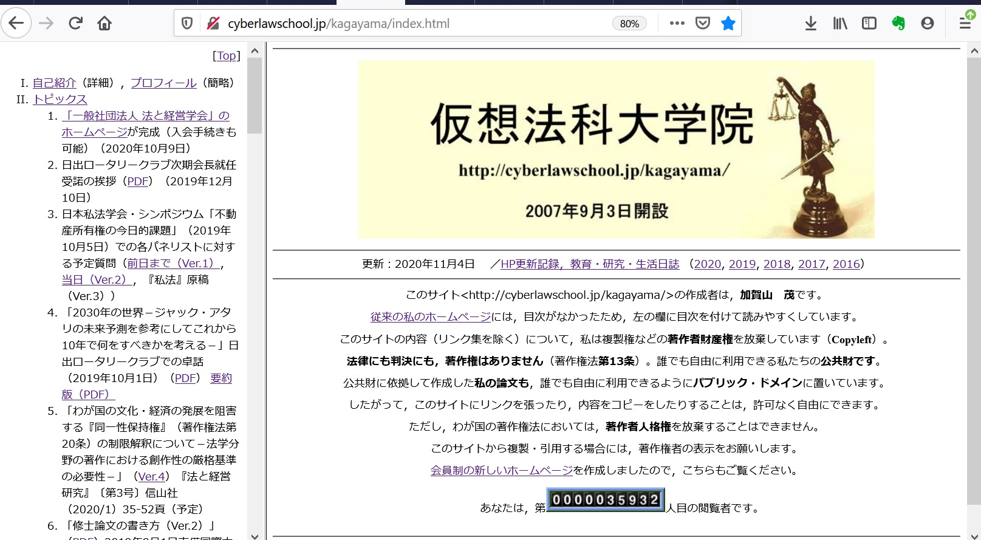
加賀山 茂のホームページ

Slide 5
世界各国のリーダーには法学部出身者が多い
アメリカの歴代大統領は，44人中27人が弁護士出身（バイデン候補も同じ）
  ドナルド・トランプ ←ペンシルベニア・ビジネススクール
  バラク・オバマ ←ハーバード・ロースクール
習近平（Xíjìnpíng） ←清華大学人文社会科学院大学院（法学博士）
プーチン ←レニングラード大学法学部
マクロン ←フランス国立行政学院（ENA）
文在寅（ムン・ジェイン） ←慶煕大学校法学部法律学科
安倍晋三 ←成蹊大学法学部政治学科
菅義偉（すが よしひで） ←法政大学法学部政治学科
メルケル ←ライプツィヒ大学物理学
金正恩（キム・ジョンウン） ←金日成総合大学情報工学

Slide 6
問題提起と仮説
問題提起
  あなたは，この大学で，何のために何を学ぼうとしているのか？
  あなたの学習到達目標は何か？
  その学習目標を達成した時に，グローバル人材としての資質が備わると考えているか？
グローバルな人材といえるための資質とは何か？
  (1) 生活設計に基づく自立力・起業能力
  (2) コミュニケーションによる交渉力
  (3) 法的思考（アイラック(IRAC)）による問題解決能力
  (4) 目標デザイン力によるリーダーシップ・フォロワーシップ
  なのではないだろうか？

Slide 7
あなたの学部の卒業生の「売り」は何か？
－法学部新入生に最初の授業で尋ねること－
〔講師〕法学部への入学おめでとう。さて，皆さんが，3～4年の学習を終えて，就職面談に臨んだときのことを想定してみましょう。
〔講師〕就職の面接担当者に，「他の志願者とは異なる，君の売りは何ですか?」と聞かれたとしよう。皆さんは，大学の学部で学んだ何をもって，自分の売りにすることができますか?
〔学生〕…。
〔講師〕皆さんは，何のために，この学部に入学し，この教室で何を修得しようとしているのですか。皆さんの学習の最終目標は何ですか。
〔学生〕…。
〔講師〕皆さんは，何を求めて，この教室に来ているのですか。

Slide 8
あなたがグローバルな人財として
認められるために必要な能力とは？
自己実現
の欲求
承認・尊厳欲求
社会的欲求
（帰属と愛の欲求）
安全欲求
（健康で文化的な生活の維持）
生理的欲求（生物的な動的平衡）

Slide 9
あなたがグローバルな人財として
認められるために獲得すべき能力とは？
未来
志向
プロフェッショナル
（天職を楽しむ）
団体への帰属と人間関係
（礼節の習得と起業）
健康で文化的な生活の維持
（収支をバランスさせる生活習慣の習得）
食う，寝る，住むことの重要性の認識
（衣・食・住の基本知識・実技の習得）

Slide 10
グローバル人材育成の目標
１．自立力
  個人としての起業力を獲得する（就活革命）
２．交渉力
  組織におけるフォロワー力（指導力革命）
  記録に残っても恥ずかしくないよう「法の支配」を忘れず，空気に流されない（空気破壊革命）
３．紛争解決力
  当事者も，専門家も，世論も，いずれも納得する着地点があるとの信念（着地点革命）
４．目標デザイン力
  将来のあらゆる可能性を想定してシミュレーションすることを怠らない（ルール・デザイン革命）

Slide 11
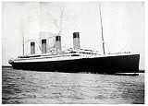





世界中が知っている日本人の弱点？
海に飛び込ませる言葉（各国の男性の気質を捉えたジョーク）
イギリス人
  紳士は飛び込むものです。
フランス人
  飛び込んではいけません。
ドイツ人
  命令だから飛び込みなさい。
イタリア人
  さっき美女が飛び込んだぞ。
日本人
  皆さん飛び込んでいますよ。
騎士道精神
反骨精神
遵法精神
エロス精神
同調精神

Slide 12

民主主義の前提を破壊する同調精神
正しい観察によって得られた事実からしっかりした論理展開によって導き出された結論には，多くの人が賛成するので，正しいことと多くの人が賛成することには相関関係がある。つまり，「賛成する人の数が多ければそれは正しい可能性が高い」。
しかし，このことは，他の人がきちんと事実や論理展開を見極めて導き出したという仮定のもとでのみ成り立つ。「賛成する人が多いから賛成しておこう」と思って賛成している人が多いと，その前提が崩れてしまう（一票を単純に一票としてカウントできない）。
「多くの人が賛成しているから正しい」という考え方をもとに賛成してしまうことは，誤った結論を導く可能性を増大させるだけである。
この考え方は自己矛盾を含んでいる。だからこそ，多くの人が賛成している
から正しいという論理は，たとえその結論が正しくても，使ってはいけない。
  岩田宗之『議論のルールブック』新潮新書（2007/10） 18-19頁。
Notes:
日本人は，欧米の人々に比べて，同調圧力に弱いといわれています。
「皆さんもされていますよ」といわれると，つい同じようにしてしまう。多くの人が賛成することには，自分も賛成するという傾向が強いのです。
★確かに，正しい観察によって得られた事実からしっかりした論理展開によって導き出された結論には，多くの人が賛成するので，正しいことと多くの人が賛成することには相関関係があります。つまり，「賛成する人の数が多ければそれは正しい可能性が高い」のですが，それを逆にして，「賛成する人が多いから賛成しておこう」と思って賛成している人が多いと，そのような人の一票は，他人の意見のコピーなので，その人の一票を単純に一票としてカウントできなくなり，民主主義の多数決原理が機能しなくなってしまうのです。

Slide 13
同調圧力とは異なる「和の精神」とは何か
第1条〔和の精神〕
  和をもつて貴（とうと）しとなし〔孔子〕，忤（さから）うことなきを宗とせよ。
  人みな党（たむら）あり，また達（さと）れる者少なし。ここをもつて，あるいは君父に順わず，また隣里に違（たが）う。
  しかれども，上和（かみやわら）ぎ，下睦（しもむつ）びて，事を論ずるに諧（かな）うときは，すなわち事理（じり）自ら通ず。何事か成らざらん。
参照された〔孔子〕とは？
  「和をもって貴しとなす」（学而編第12節）
  子曰く，君子は和して同ぜず，小人は同じて和せず（子路編第23節）。
    （口語訳）立派な人は，調和を重んじるが雷同はしない。器の小さい人は，雷同ばかりで，調和ができない。
わが国の「和の精神」は論語のパクリか？
「和」と「同」とは，どこが違うのか？
十七条の憲法における「和」と論語の「和」とはどこが異なるのか？

Slide 14
戦うべき敵は，自分の中にある
言霊信仰（縁起でもない）と戦う
空気・同調圧力と戦う
戦時中は，「中国とアメリカと双方を相手にしたら日本は負ける」とは言えなかった。「負けた場合にどうするか」などと言ったら，命をねらわれた。
現在でも，契約条項に，「開発に失敗したときの責任」が盛り込まれないことが多い。
これでは，肝心のリスク管理などできるはずがない。
声の大きい者に同調しないと，「空気を読めない」と非難される。
「反対をしようと思ったが，まともなことを言える雰囲気ではなかった。」というのが，言い訳として認められている。
これでは，いつまでたっても，失敗を繰り返すだけである。

Slide 15
リーダーとは何をする人か？
集団の空気に流されずに多様な視点から問題を考える。
  同調圧力に屈しない。SWOT等の多面的な分析を怠らない。
反対意見を尊重する。
  反対意見が出なければ，反対意見をでっちあげてまで，賛成意見の問題点を探究する。
当事者双方がWinWinとなる問題解決方法があることを信じる
  勝ち負けではなく，問題の平和的で合理的な解決を目指し，両当事者も専門家も納得する解決策を追求する。
方針が決まったら，実行する。失敗したら原因を究明する。
  言行を一致させることによって，フォロワーとの信頼関係を築く。

Slide 16
問題解決能力を
法律家の思考方法から学ぶ
テミスの像で知る法学の全体像と法学部の売り
法律家の思考方法（アイラック(IRAC)）とは何か？
議論の技法としてのトゥールミンの図式とは何か？
法解釈方法論の基礎とは何か？
法学と医学に共通の問題点と改革の方法とは何か？

Slide 17
法学部の売り（その1）
法の必要性と機能
人間は社会的動物。平和の維持には法が必要
  人間は，生まれたまま放置されれば，すぐに死ぬ。
  家族等の社会集団を形成することによって
  のみ，生き残ることができる。
  社会集団が平和を維持するためには，暴力
  や理不尽な行為を制御するルールが必要。
  法は，社会集団のルールを国家，または，
  国家間の条約の単位でまとめたもの。

Slide 18
法学部の売り（その2）
テミスの能力が法学部生の「売り」となる
目隠し：公平・公正，言い分に耳を傾ける
  紛争当事者に対する偏見がなく，あらゆる判断においてフェアであることが必要。フェアでない人の判断は，説得力がなく，信用もされない。
  当事者が提出する書面ではなく，当事者が述べる言い分をよく聞く。
天秤：法に照らし，どちらの言い分が合理的か判断する
  当事者の言い分を聞き，どちらの言い分が法に基づいて合理的かを天秤の傾きによって示す。これが，法律専門家の一番重要な能力。
剣：裁判所の判断には強制力がある
  道徳とは異なり，法には，強制力がある。これによって，暴力と理不尽な行為から弱者を保護することが可能となる。

Slide 19
法学部の売り（その3）
他者への貢献
Do for others
著作権法第13条（権利の目的とならない著作物）
  次の各号のいずれかに該当する著作物は，この章（著作者の権利）の規定による権利の目的となることができない。
    一 憲法その他の法令
    二 国，地方公共団体…が発する…もの
    三 裁判所の判決…
    四 前三号…編集物で，国…が作成するもの
民法697条（事務管理）
  ①義務なく他人のために事務の管理を始めた者は，その事務の性質に従い，最も本人の利益に適合する方法によって，その事務の管理をしなければならない。
  ②管理者は，本人の意思を知っているとき，又はこれを推知することができるときは，その意思に従って事務管理をしなければならない。

Slide 20
法律家の思考方法に学ぶ
アイラック（IRAC）で考え・書く
IRAC（アイラック）で考え，論証する
法的分析能力 | Issue |  | 論点・事実の発見
 | Rules |  | ルールの発見
 | A | Application | ルールの適用
法的議論の能力 |  | Argument | 原告・被告の議論
 | Conclusion |  | 具体的な結論

Slide 21
議論の方法（トゥールミン図式を使う）
データ
(Data)
主張×
（Claim）
主張
（Claim）
推定
(Qualifier)
推定×
(Qualifier)
根拠
(Warrant)
反論
(Rebuttal)
裏付け
(Backing)

Slide 22
すべての論文は，アイラック(IRAC)で表現可能
問題提起
I:重要な問題を発見したことの経緯を述べる。
R:その問題を解決する視点と仮説を提示する。
本論
A:問題をいくつかのブロックへと分割する。
A:ブロックごとに問題を展開し，議論してすべてを解明する。
結論・展望
C:問題を展開して得られた答えを１つにまとめる。
I:残された問題に対する展望を行う。

Slide 23
法解釈の方法をマスターする
条文に拘束されるが，解釈の余地がある（憲法76条3項）
「車馬通行止め」で理解する法解釈の方法
  文理解釈（結論肯定）…車または馬ならば，通行止め
  拡大解釈（結論肯定）…車馬ではないが，○○も，通行止め
  縮小解釈（結論否定）…車馬だけど，○○なので，通行許可
  反対解釈（結論否定）…車馬でない○○ならば，通行許可
  類推解釈（結論肯定）…車馬ではないが，○○なら，通行止め
  例文解釈（結論否定）…車馬だけど，○○ならば，通行許可

Slide 24
解釈方法論：アイラック(IRAC)（1/7）
公園の入口に「車馬通行止め」
I：馬に乗った人が通りかかった。公園に入れるだろうか？
R：車馬通行止め
A：文理解釈
C：通ることができない

Slide 25
解釈方法論（2/7）
公園に「車馬通行止め」
I：牛を連れた人が通りかかった。公園に入れるだろうか？
R：車馬通行止め
A：拡大解釈
C：通ることができない

Slide 26
解釈方法論：アイラック(IRAC)（3/7）
公園に「車馬通行止め」
I：小さい木馬を引いた子どもが通りかかった。公園に入れるだろうか？
R：車馬通行止め
A：縮小解釈
C：通ることができる

Slide 27
解釈方法論：アイラック(IRAC)（4/7）
公園に「車馬通行止め」
I：人が通りかかった。公園に入れるだろうか？
R：車馬通行止め
A：反対解釈
C：通ることができる
法解釈は，集合論だ！

Slide 28
解釈方法論（5/7）：アイラック(IRAC)
つり橋に「車馬通行止め」
I：相撲取り（200kg）が通りかかった。つり橋を通れるだろうか？
  つり橋は100kg以上の重さには耐えられない
R：車馬通行止め
A：類推解釈
  趣旨に遡る→リスクを回避する
C：通ることができない
…

Slide 29
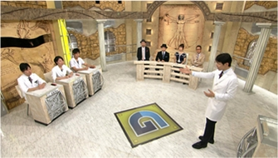
大学教育の改革のヒント
NHKの病名推理番組：ドクターG（ジェネラル）
  患者の病状から，病名を解明し，診療方法を確定するまでのプロセスを見せる。
  研修医の最初の見立ては，全て外れ。
  総合診療医のアドバイスを受けながら，可能性のある病名を全てチェックし，除外すべきものを除外して，正解にたどり着く。
この番組から，大学教育の改善にヒントを得ることができる。
  教員が，具体的な事例を先に用意する。
  学生の一つのグループは，その事例に適用されるべき，法原理と法ルールを探索し，意見を述べる。
  他のグループの学生は，結論が異なる法原理・法ルールを探索する。
  両グループで，解決策を巡って，議論を行う。
  最終的に，両者が納得できる解決策と，ルールの改善を提言する。

Slide 30
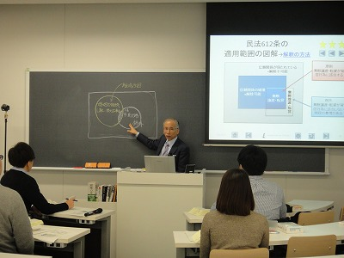
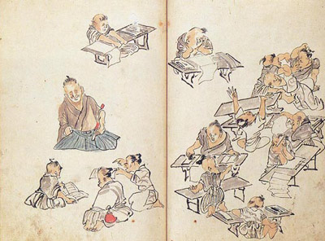
講義方式から寺子屋方式へ
歴史を遡る
法科大学院での民法の講義（2013年）
渡辺崋山画「寺子屋図」田原市博物館蔵
（文政元年（1818年））

Slide 31
大学教育の改革の方法の概要
トップダウン式推論
ボトムアップ式の推論
条文の意味や判例紹介は，講義で教える必要はない。
教員が事前にビデオ教材を作成して，予習させることが可能。
ビデオ教材で学習した学生に対して，条文の裏にある法原理や法の体系を折に触れて説明する方が，理解が深まる。
学生にとって難解な事例を与えて，グループで検討させ，その結果を発表させることが，最も効率的な学習を生み出す。
教員は，グループの発表について，誤りの指摘と改善のためのアドバイスを与える役割に徹するのがよい。

Slide 32
リーダーシップとフォロワーシップ
フォロワーあってのリーダーシップ
  フォロワーの類型（数量分析）
  フォロワーの類型（分布）
  フォロワーの類型（スタイル・流動化）

Slide 33
フォロワーの類型（数量分析）
独自の批判的思考
60
④孤立型
フォロワー
③模範的
フォロワー
20
消極的関与
積極的関与
⑤実務型
フォロワー
0
20
30
20
60
①消極的
フォロワー
20
②順応型
フォロワー
0
依存的・無批判的思考

Slide 34
フォロワーの類型と分布
貢献度
模範的
順応型
実務型
人数比
消極的
孤立型

Slide 35
フォロワーのスタイルによる分類（流動化）
貢献度
忠臣
仲間
弟子
生き方
夢を持つ人
見習い
信奉者
人数比
消極的
順応型
模範的
実務型
孤立型

Slide 36
結論と今後の展望
結論
今後の展望
実務に耐えうる理論を学ぶ
  トップダウン方式で理論を学ぶ
  ボトムアップ方式で実務に対応
ルールは法学で学ぶ
  法律家の思考方法
    アイラック(IRAC)をマスターする
  議論の方法
    トゥールミン図式をマスターする
アクティブラーニングの実践
  反転授業の普及
  グループ学習の効率化
リーダーシップの実践
  リーダーシップからフォロワーシップへ
  腐敗を防止するための流動化
  不正を勧められたら断れるための自立力の育成

Slide 37
参考文献（1/3） 自立のために
自立に向けた教育内容の選定のために
  A. マズロー（上野圭一訳）「メタ動機：価値ある生き方の生物学的基礎」ウォルシュ=ヴォーン編『トランスパーソナル宣言』春秋社（1981/10/25）225-244頁
  A. マズロー（金井 寿宏=大川 修二訳)『完全なる経営』日本経済新聞出版社（2001/11/30）
AI教育の理解のために
  新井紀子『AI vs. 教科書が読めない子どもたち』東洋経済新聞社（2018/2/15）
  渡辺信一『AIに負けない「教育」』大修館（2018/8/1）
  西垣通『AI原論－神の支配と人間の自由』講談社選書メティエ（2018/4/10）
AIプログラミング
  Al Sweigart（相川愛三訳）『退屈なことはPythonにやらせよう 』オライリージャパン（2017/6/3）
  C. アルソフ（清水川貴之=新木雅也訳）『独習プログラマー Python言語の基本から仕事のやり方まで』日経BP（2018/2/26）
占領・治外法権の認識と従属からの脱却のために
  ヘレン・ミアーズ（伊藤延司 訳）『アメリカの鏡・日本』〔完全版〕角川ソフィア文庫（2015）（原著 Helen Mears, ”Mirror for Americans: JAPAN”, 1948）
  矢部宏治『日本はなぜ、「戦争ができる国」になったのか』集英社インターナショナル（2016/5/26）
  矢部宏治『知ってはいけない 隠された日本支配の構造』講談社現代新書（2017/8/17）
起業による自立のために
  クリス・ギレボー（本田直之 訳）『1万円起業－片手間で始めて十分な収入を稼ぐ方法』飛鳥新社 (2013/9/11)
  中村あきら『東京以外で，1人で年商1億円のネットビジネスを作る方法』朝日新聞出版（2014）
  中村忠『簿記の考え方・学び方』〔5訂版〕税務経理協会（2006）
友好と協力のために
  内田樹=姜尚中『アジア辺境論－これが日本の生きる道－』集英社新書（2017/8/24）

Slide 38
参考文献（2/3） AIを理解するために
XML
  山田祥寛『10日でおぼえるXML入門教室』〔第2版〕翔泳社 （2004/10/2）
Python
  Bill Lubanovic（斎藤康毅=長尾高弘訳）『入門Python3』オライリー・ジャパン（2015/12/1）
  Al Sweigart（相川愛三訳）『退屈なことはPythonにやらせよう』オライリー・ジャパン（2017/6/3）
  Cory Althof（清水川貴之=新木雅也訳）『独習プログラマー Python言語の基本から仕事のやり方まで』日経BP（2018/2/26）
Python & XML
  Christopher A. Jones, Fred L. Drake, Jr., "Python & XML", O'Reilly(2002)
Data Science
  Seppe vonden Broucke=Bart Baesens（トップスタジオ訳）『Pythonスクレイピングの基本と実践－データサイエンティストのためのWebデータ収集術』インプレス（2018/12/21）
  佐々木隆仁=志田大輔『データテックDataTech－XMLルネサンスによる最強のデータ戦略』日経BP社（2019/3/4）
LegalTech
  佐々木隆仁『リーガルテック』アスコム（2017/12/1）
  吉峯耕平=倉持孝一郎=藤本隆三=新井幸宏「デジタル・フォレンジックの原理・実際と証拠評価のあり方」Quarterly Keiji-Bengo no.77 Spring 2014, p, 134-154（https://www.fss.jp/wp-content/uploads/principle-of-df2.pdf）

Slide 39
参考文献（3/3） 法学の理解のために
アイラック(IRAC)
  加賀山茂「法律家の思考方法（IRAC）を知る」加賀山 茂『現代民法 学習法入門』信山社（2007/11）33-47頁
議論の技法
  福沢一吉『議論のレッスン』NHK生活人新書（2002）
  岩田宗之『議論のルールブック』新潮新書（2007）
  スティーブン・トゥールミン（戸田山和久=福沢一吉訳）『議論の技法』東京図書（2011）
法とは何か
  カイム・ペレルマン，江口 三角 (訳) 『法律家の論理―新しいレトリック』木鐸社（1986/07/10），（2004/10）
リーダーシップ論
  ロバート・ケリー（牧野昇監訳）『指導力革命－リーダーシップからフォロワーシップへ』プレジデント社（1993）
  加賀山茂「法と経営（Law & Management）の基本的な考え方」加賀山茂=金城亜紀（編）『法と経営研究』信山社（2017/12）1-20頁

Slide 40
提出課題（1問を選択）
提出課題（選択可）
課題を選択するためのヒント
1．あなたの所属する学部の売りは何か？
2．あなたが達成すべき目標は何か（未来から現在へ）？
3．あなたにとって，和の精神（十七条の憲法第1条）とか，法律家の考え方（アイラック(IRAC)）とかと，リーダーシップとは親和的か？
あなたの学部の売り
  就活の面接官を説得するために何を述べるのか？
あなたが達成すべき学習目標
  日本人の弱点である「同調圧力に弱い」ことは，「和の精神」と関係するか？「君子は和して同ぜず，小人は同じて和せず」という格言をうまく説明できるか？
  何を学習することによって，この弱点を克服できるか？
法律家の思考方法（アイラック(IRAC)）
  日本人は，なぜ，法律を嫌うのか，アイラック(IRAC)，トゥールミンの図式を知った上で，嫌っているのか？
あなたの学部の売りは何か
世界各国のリーダーに法学部
出身者が多いのはなぜか？
2020年11月4日
名古屋大学・明治学院大学名誉教授
加賀山 茂
ご清聴ありがとうございました。

